Slide 1
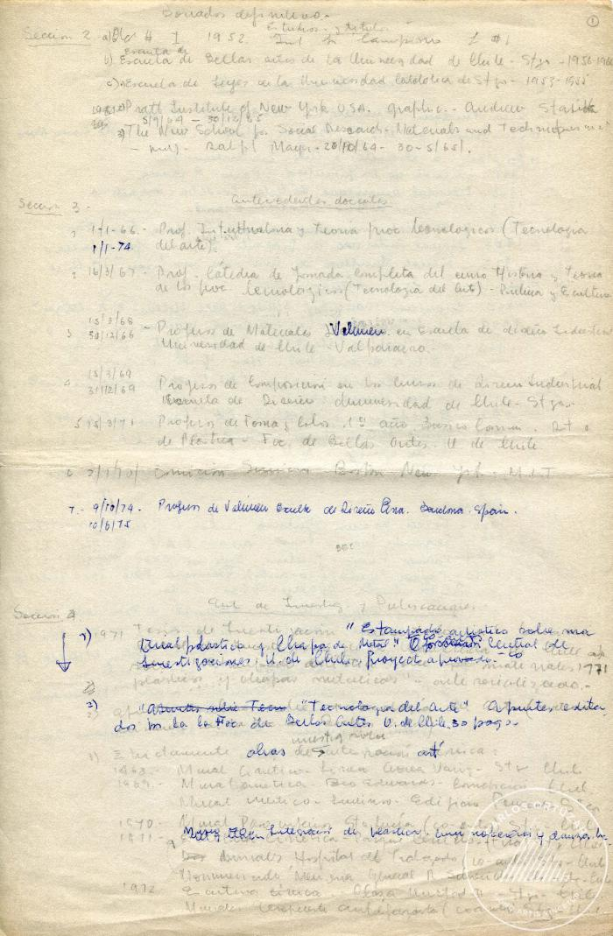
Borrador definitivo de síntesis de carrera (2-10007)

